Slide 1
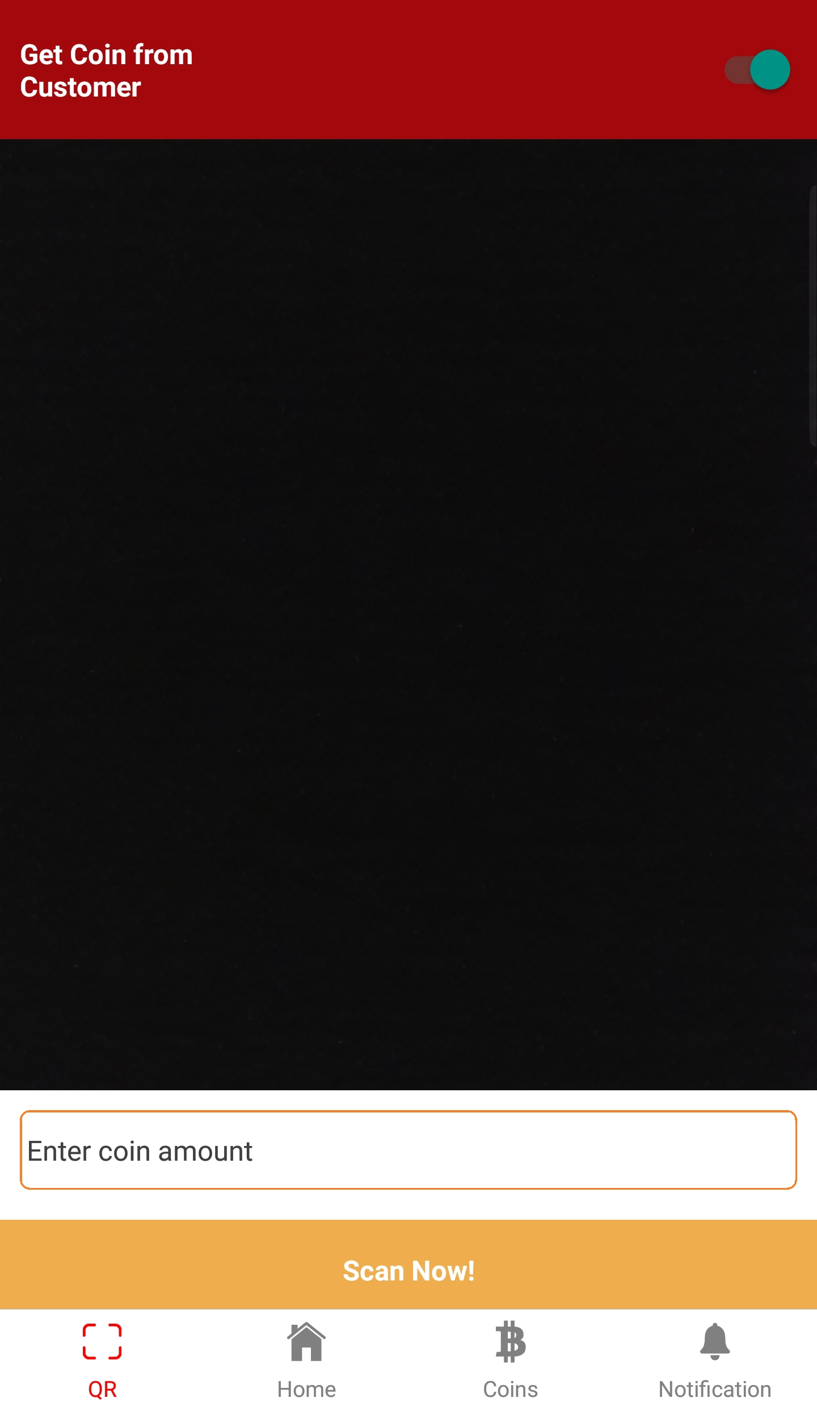
1
2
3
4

Slide 2
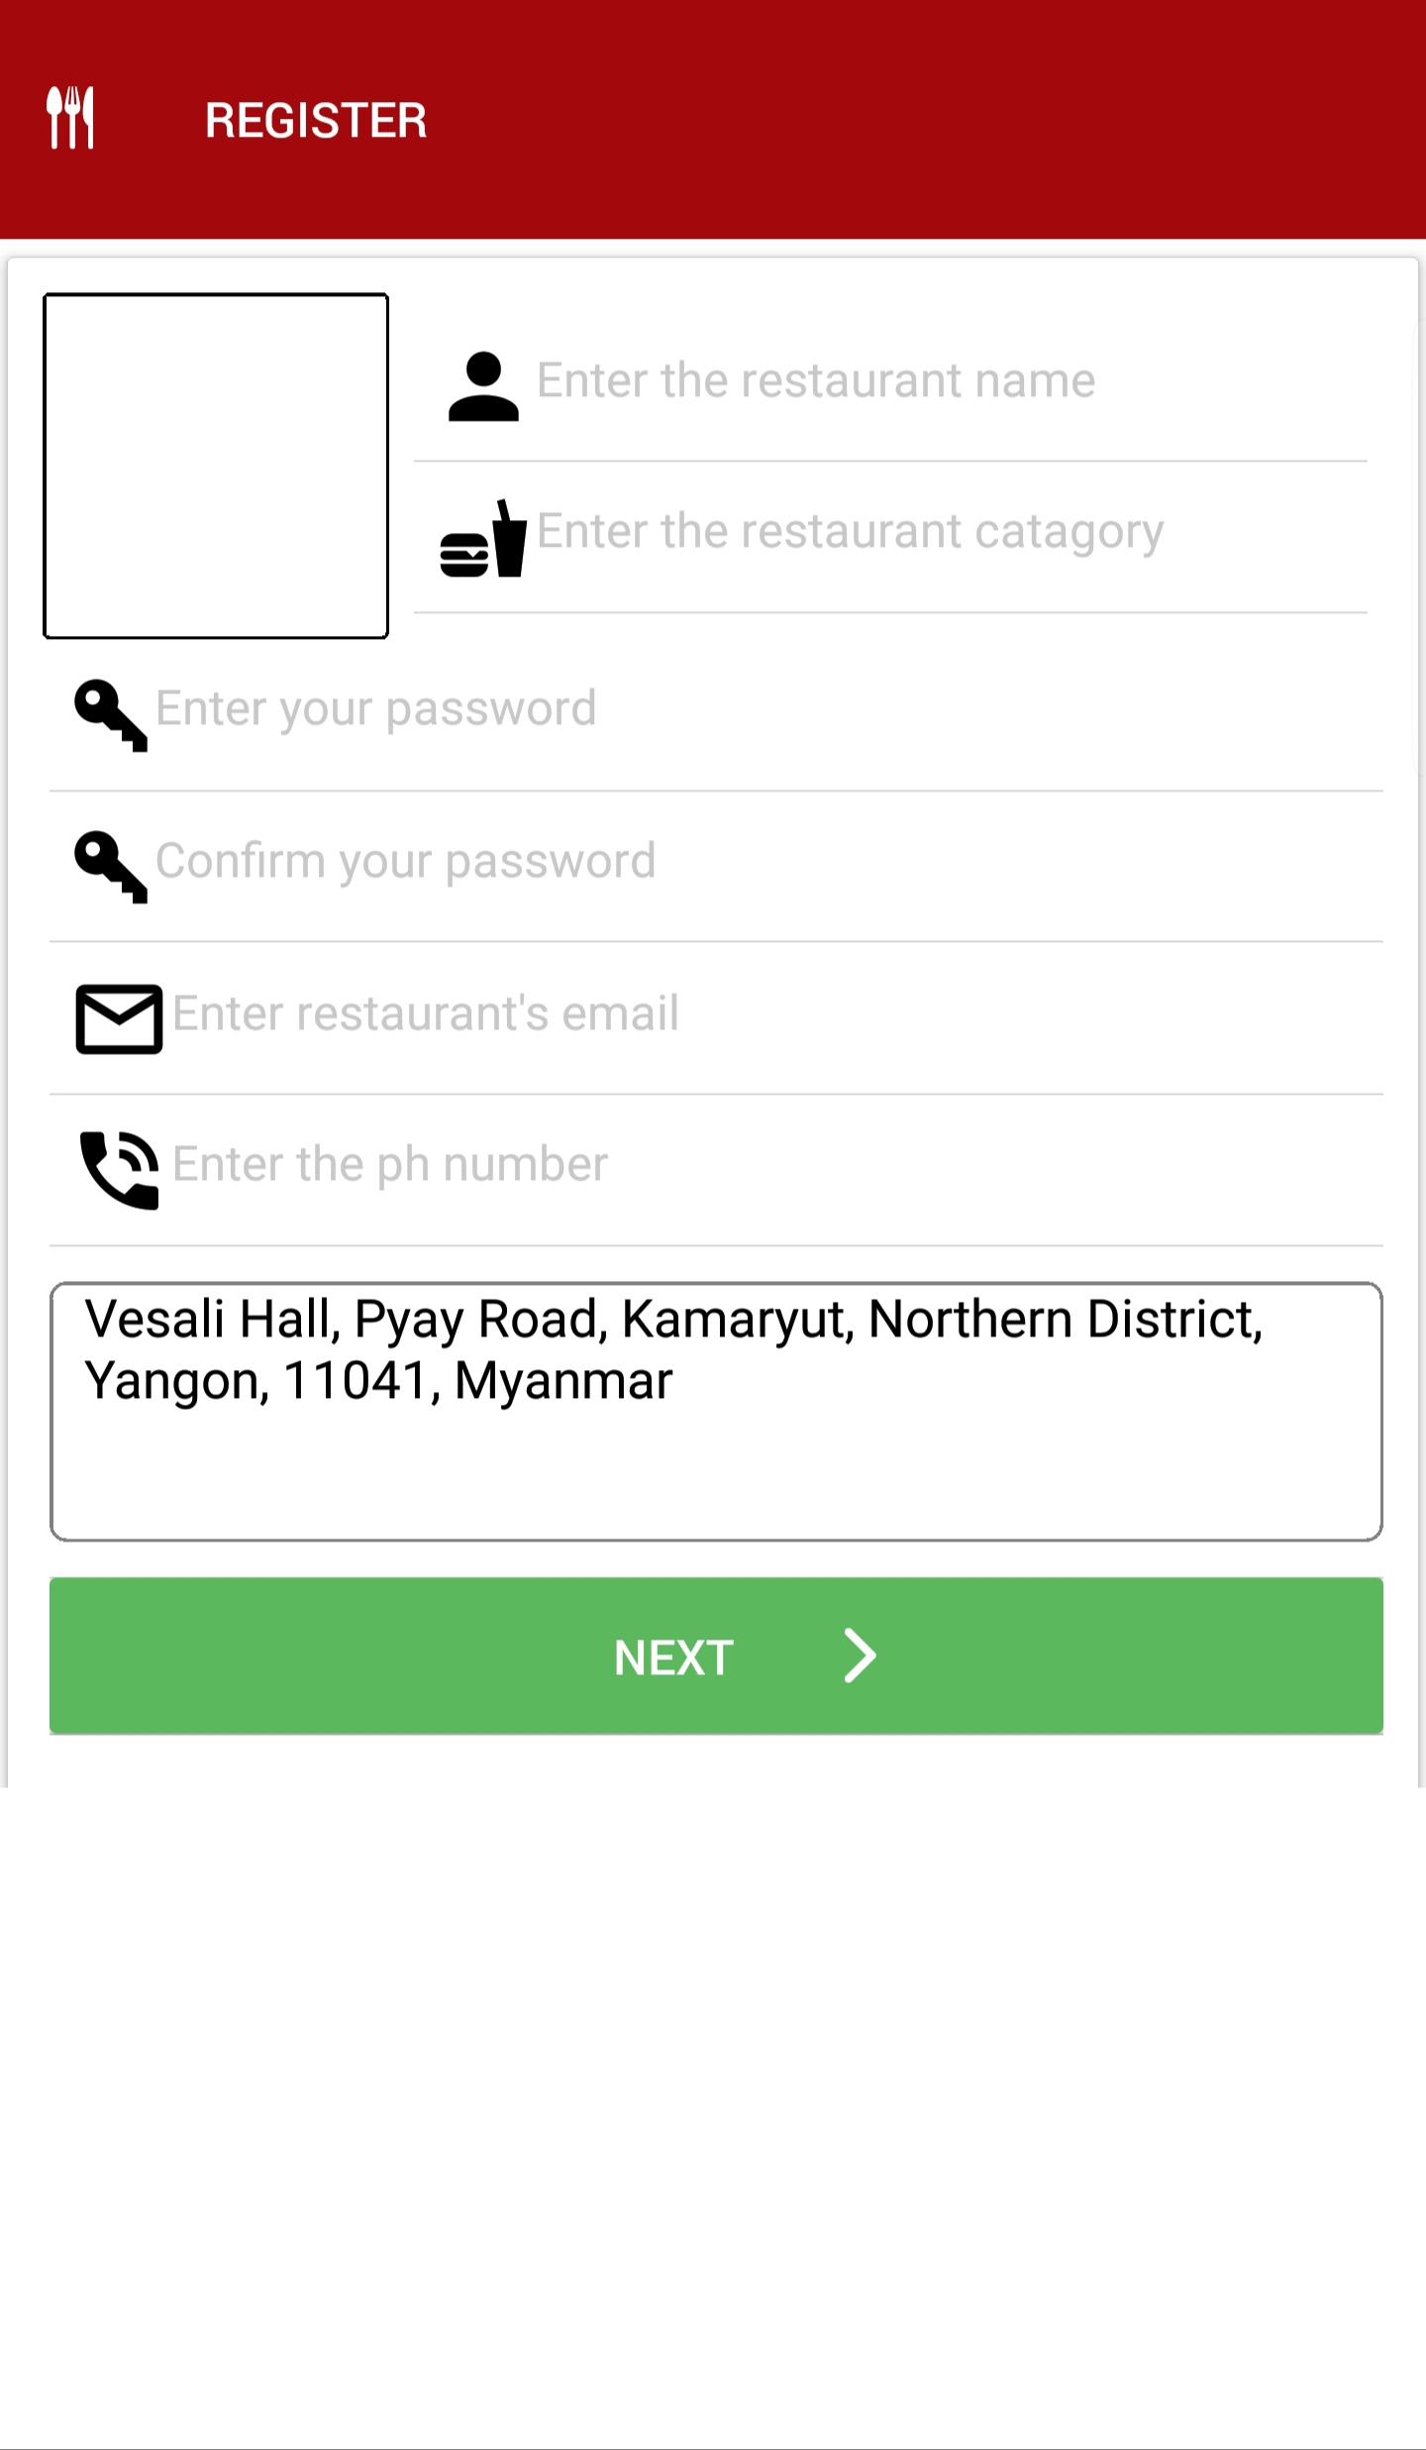
7
1
8
2
3
4
5
6
9

Slide 3
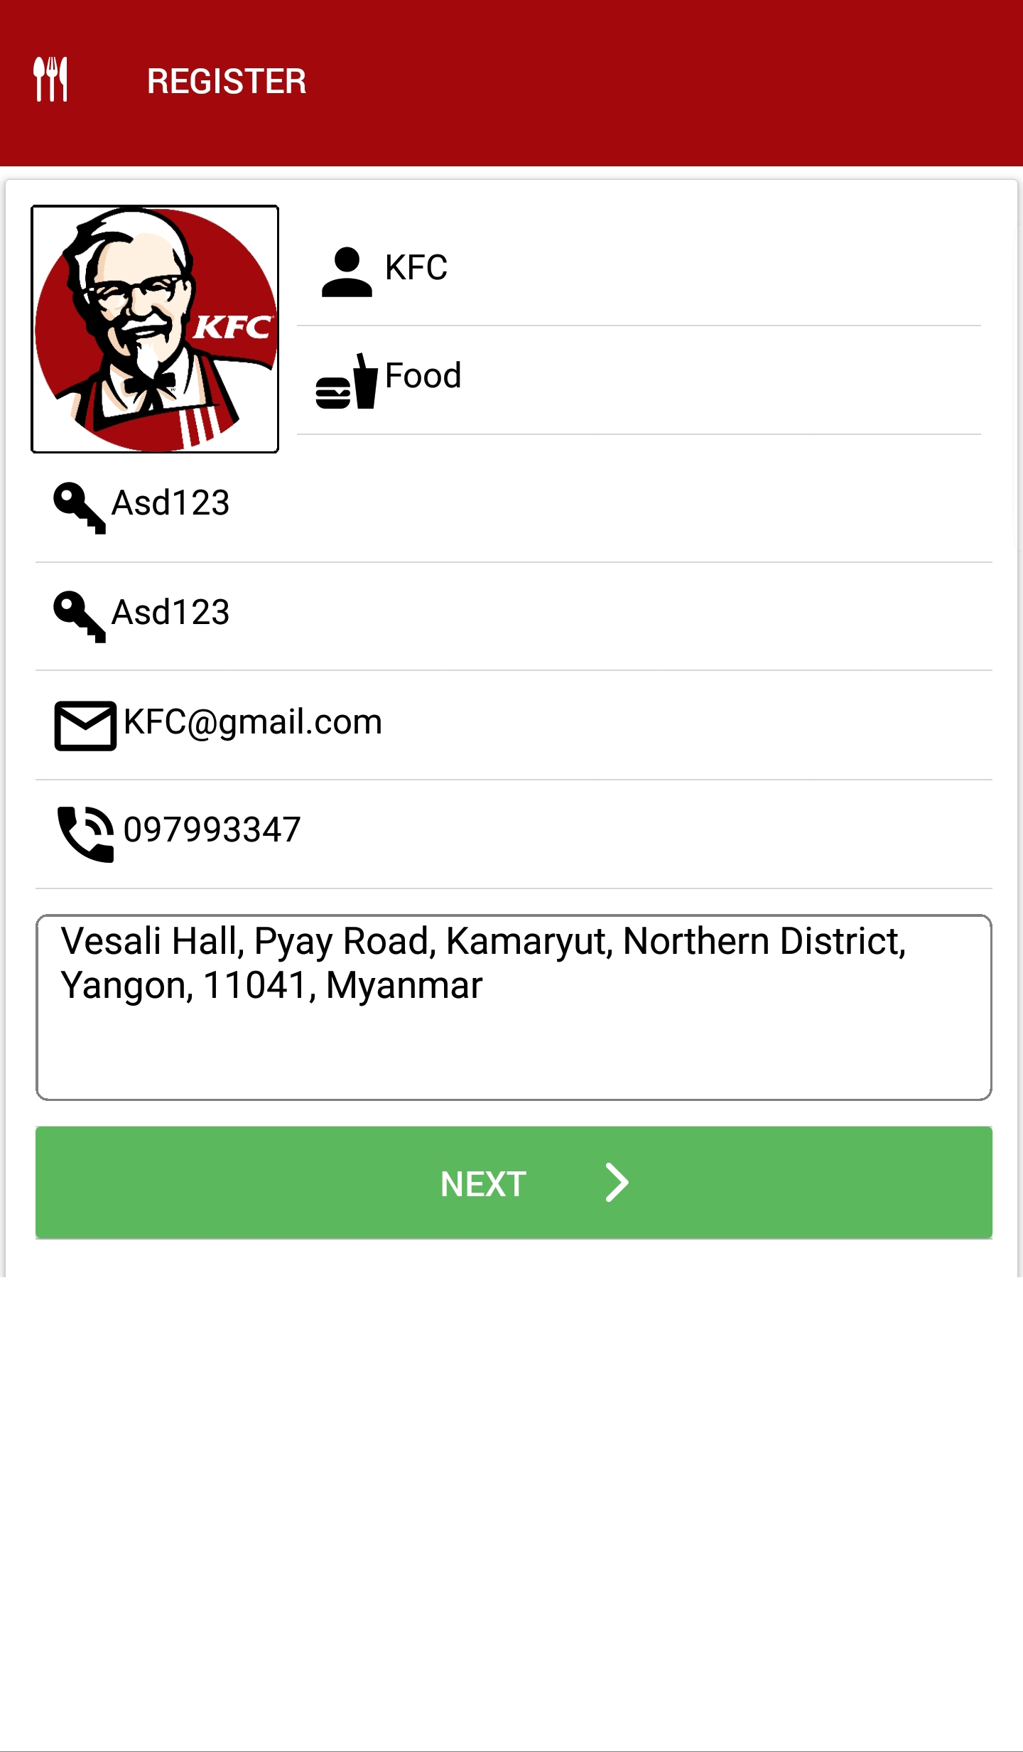
7
1
8
2
3
4
5
6
9

Slide 4
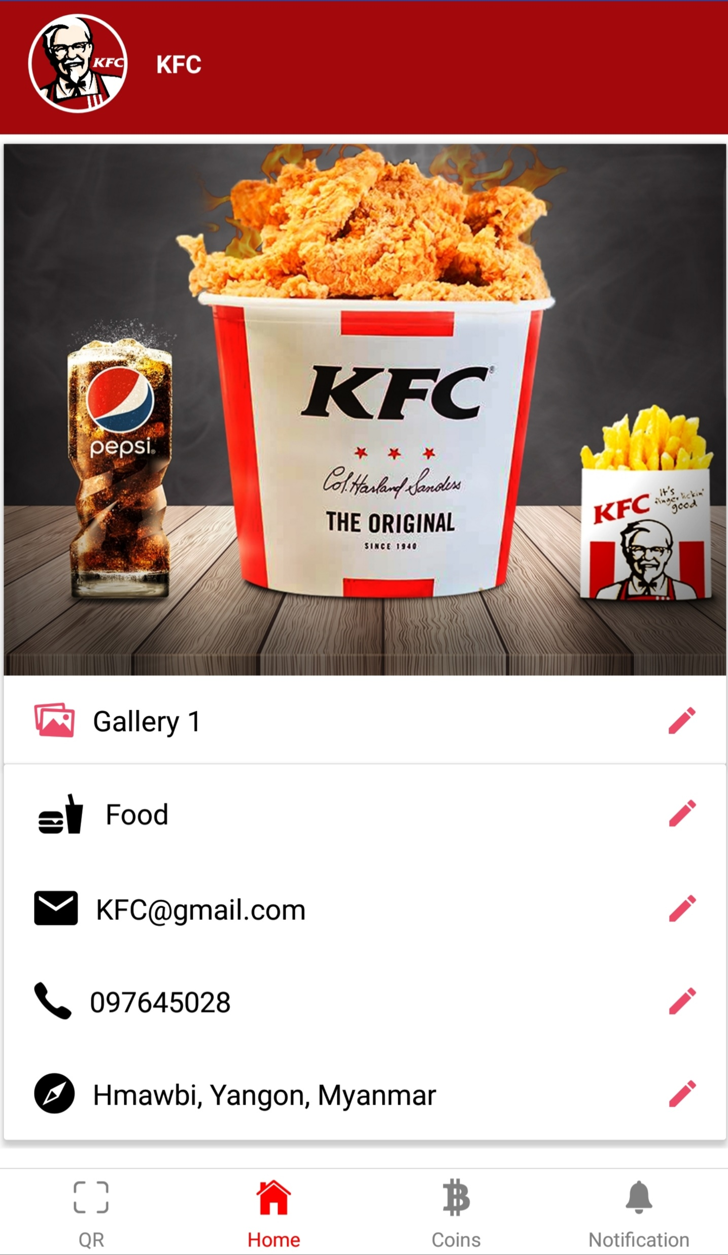
1
2
3
4
5

Slide 5
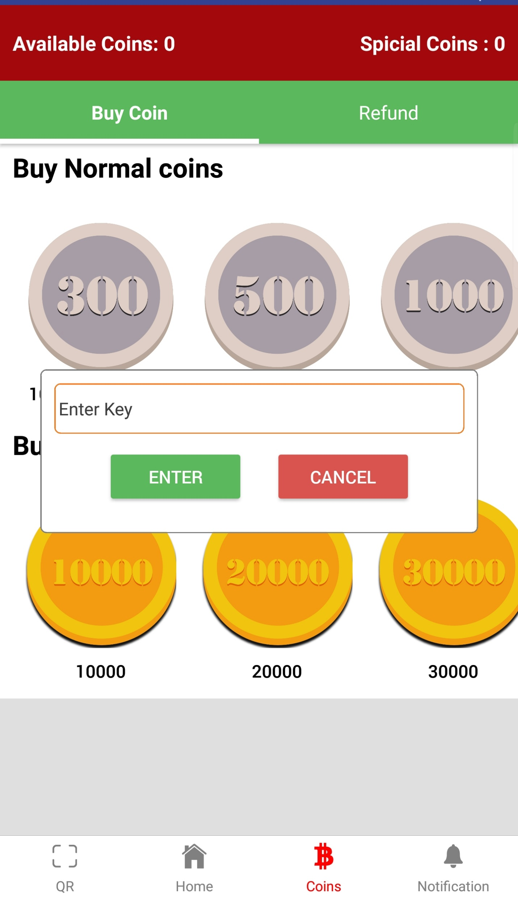
5
1
2
3
4

Slide 6
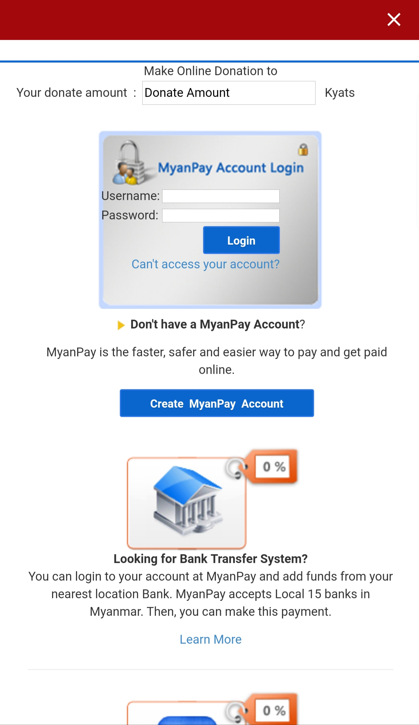
1
2
3

Slide 7
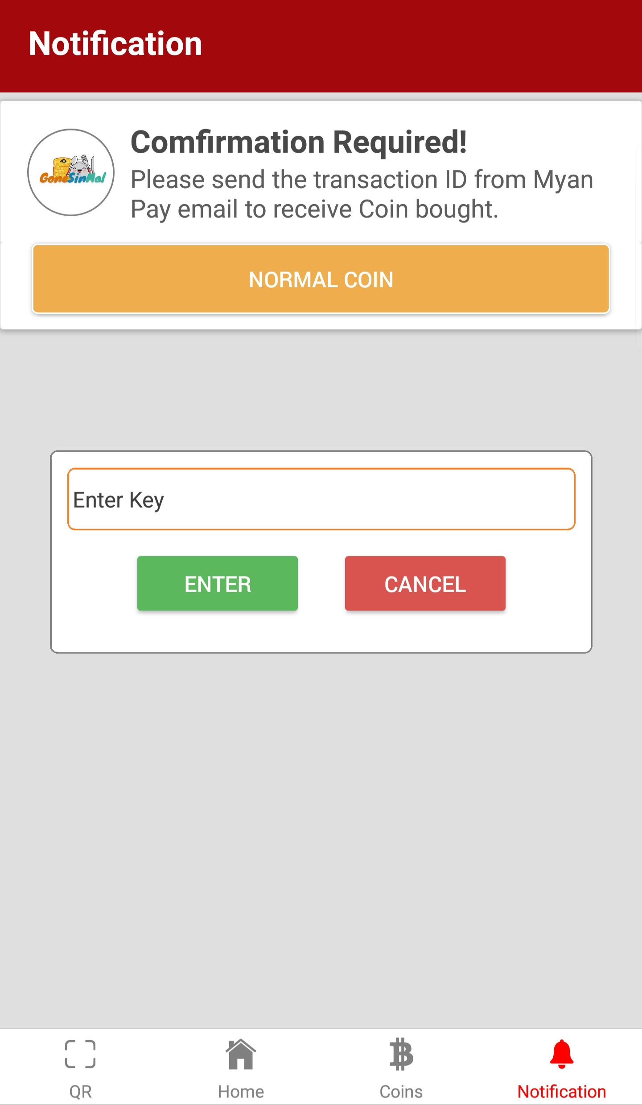
1
2
3
4

Slide 8
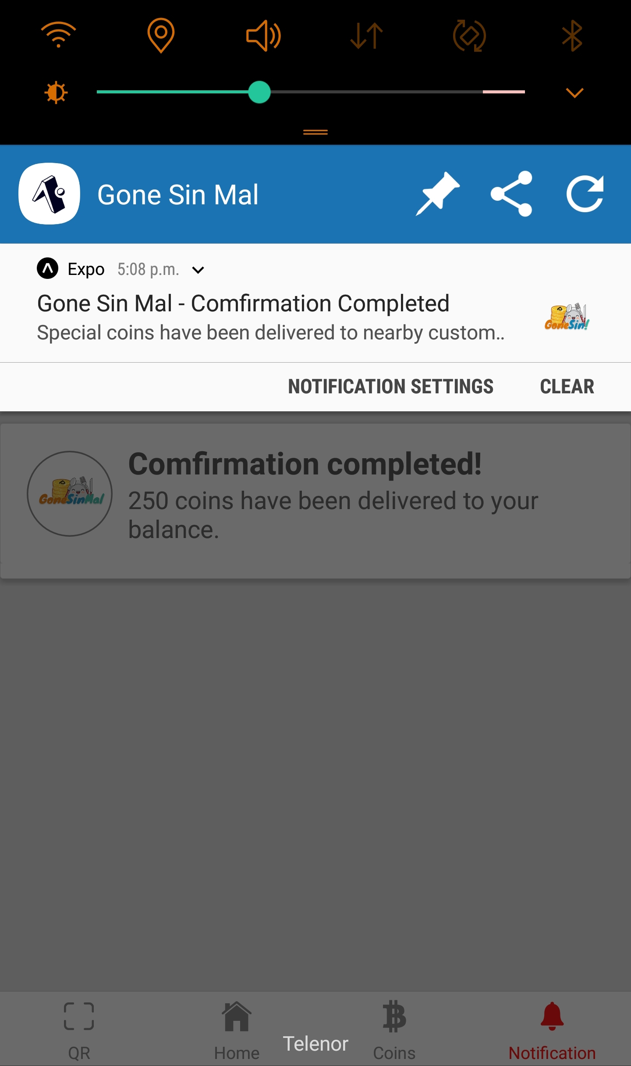
Notification Message

Slide 9
1
2
3

Slide 10
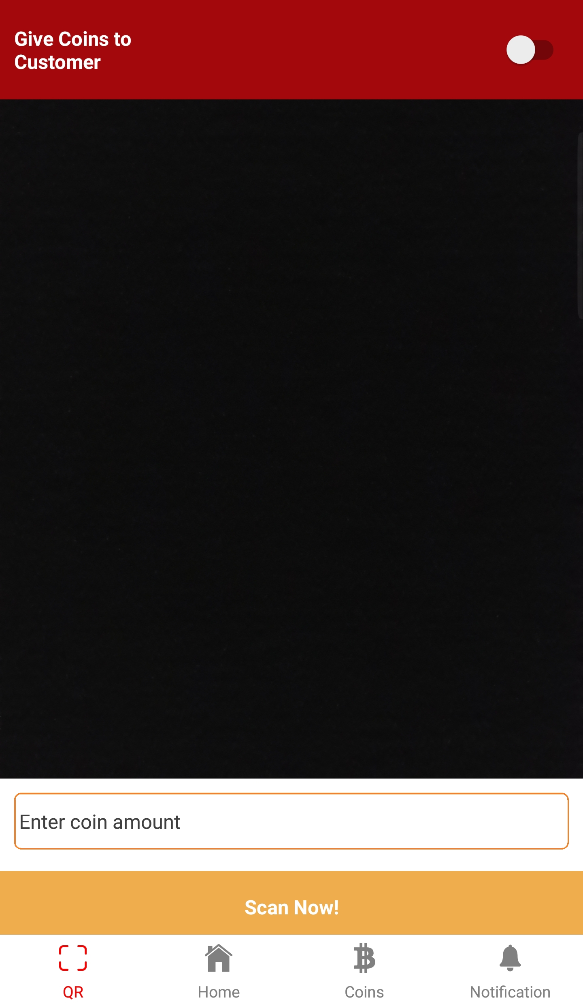
1
2
3

Slide 11
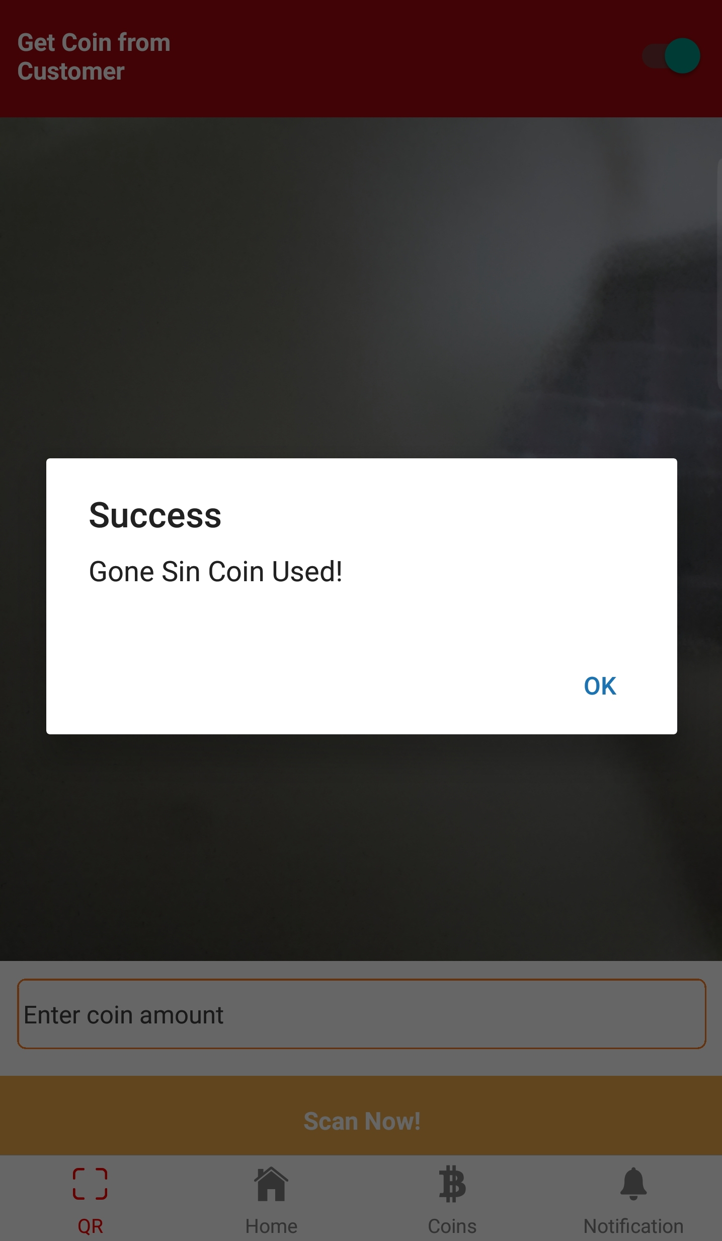
Gone Sin

Slide 12
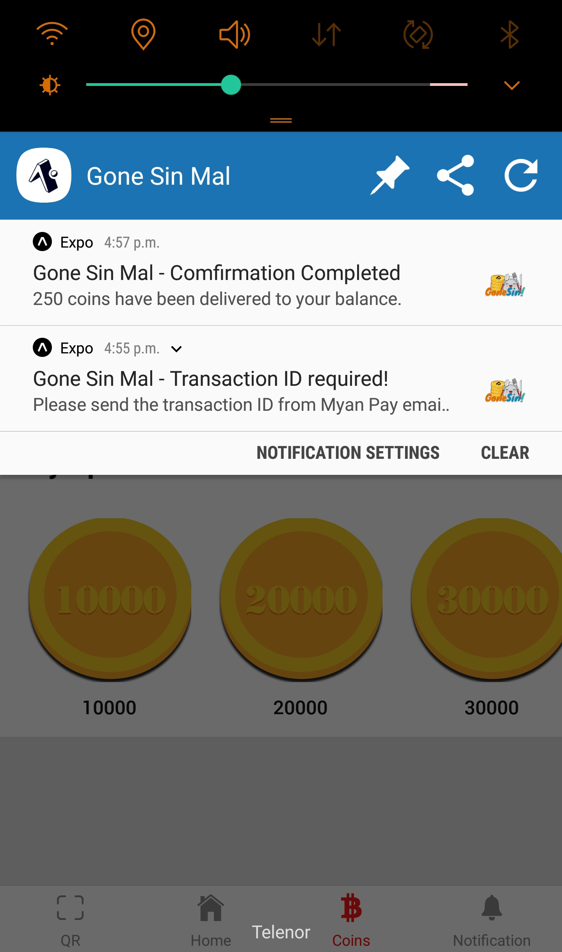
Transaction Require

Slide 13
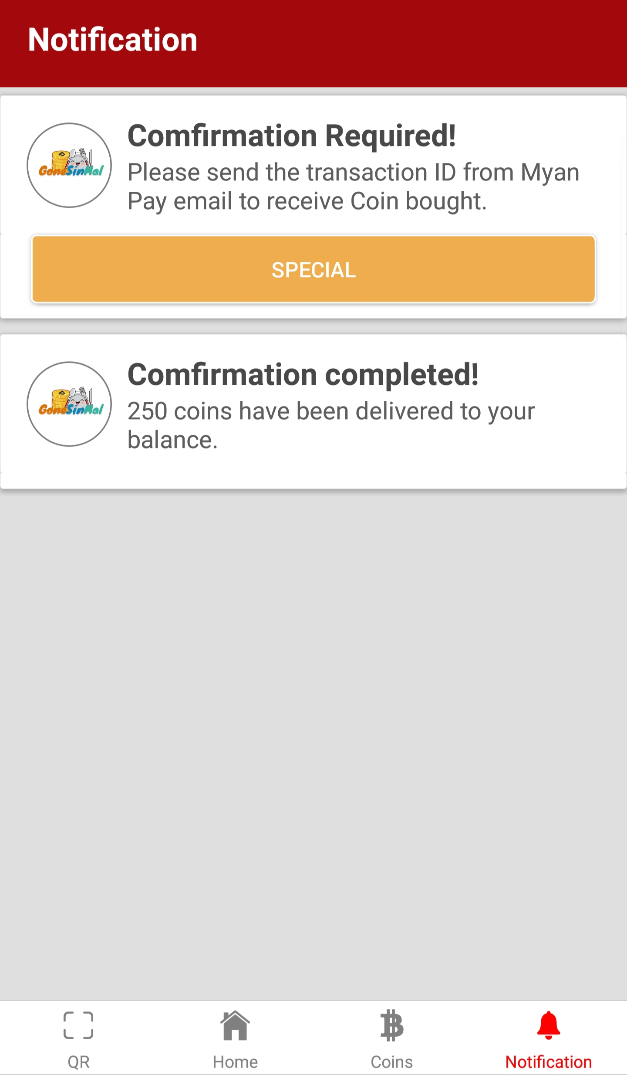
1

Slide 14
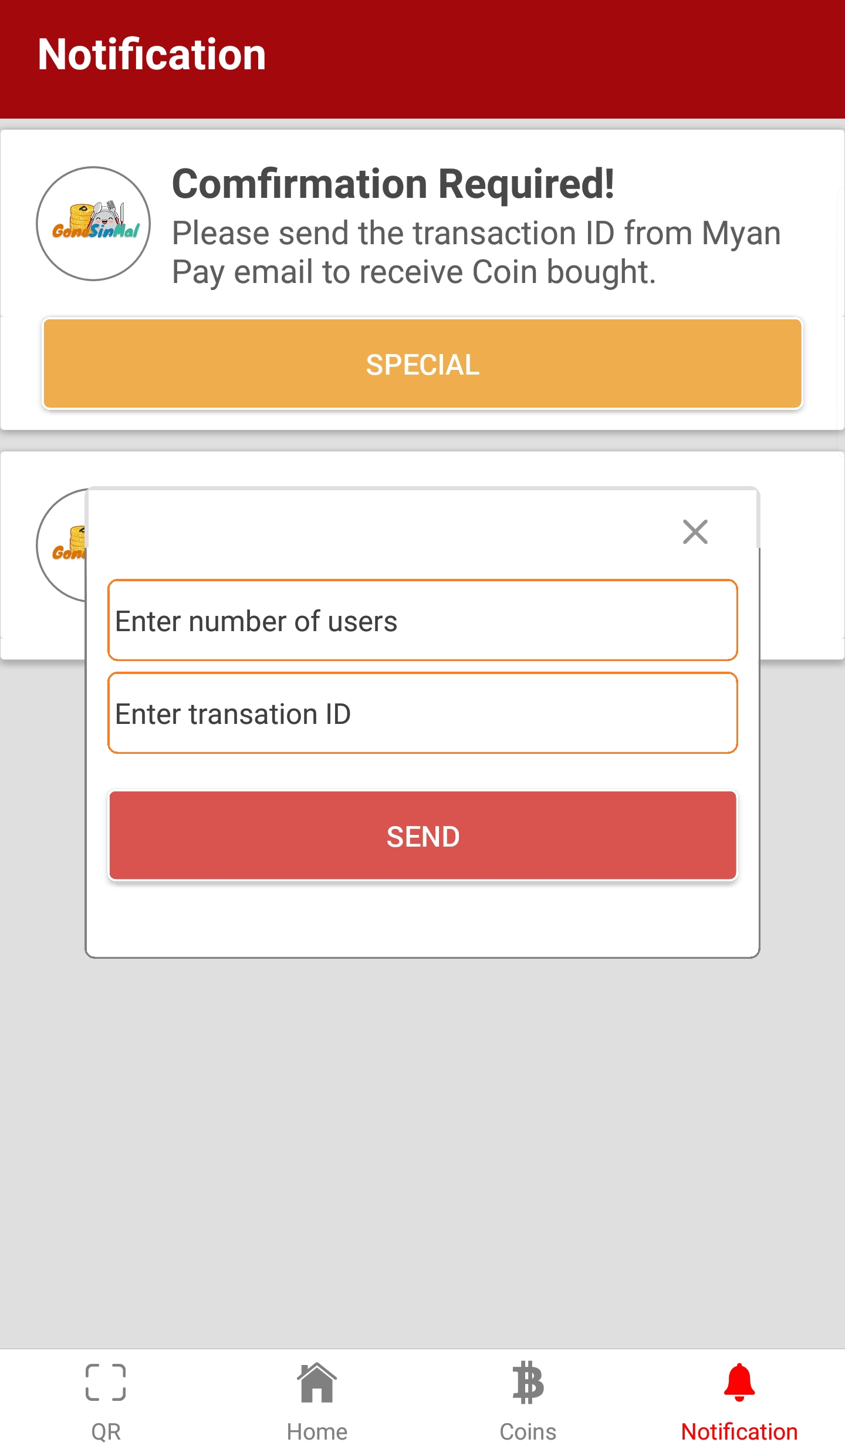
1
2
3

